Slide 1
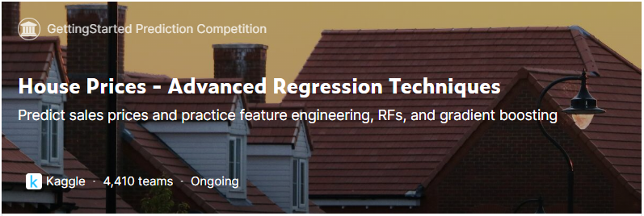
黃碩偉 7111018008
廖昱凱 7111018026

Slide 2
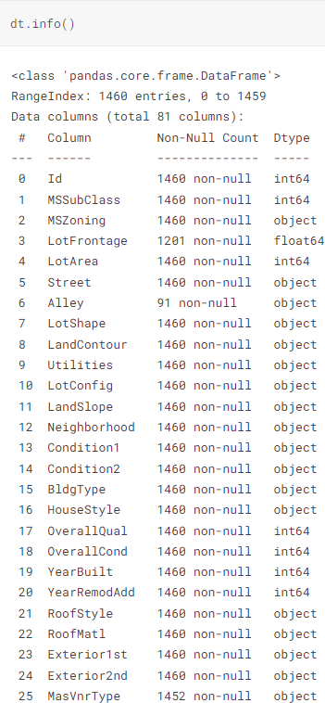
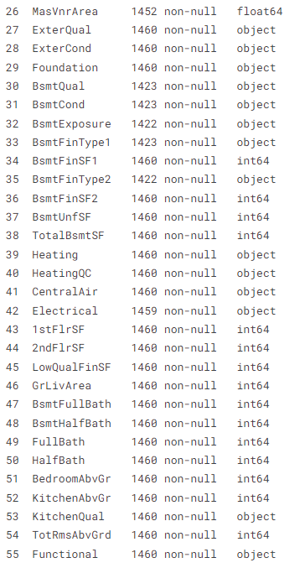
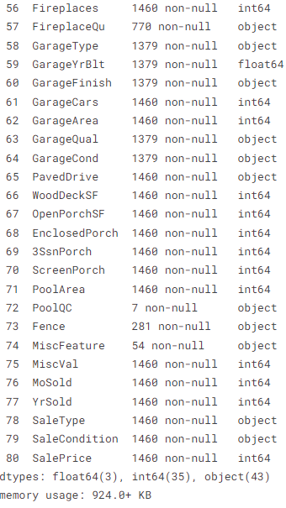
變數處理
將自變數按照數據類型分為屬量和屬質。
81個自變數中有38個屬量, 43個屬質。
八十一個變數類型

Slide 3
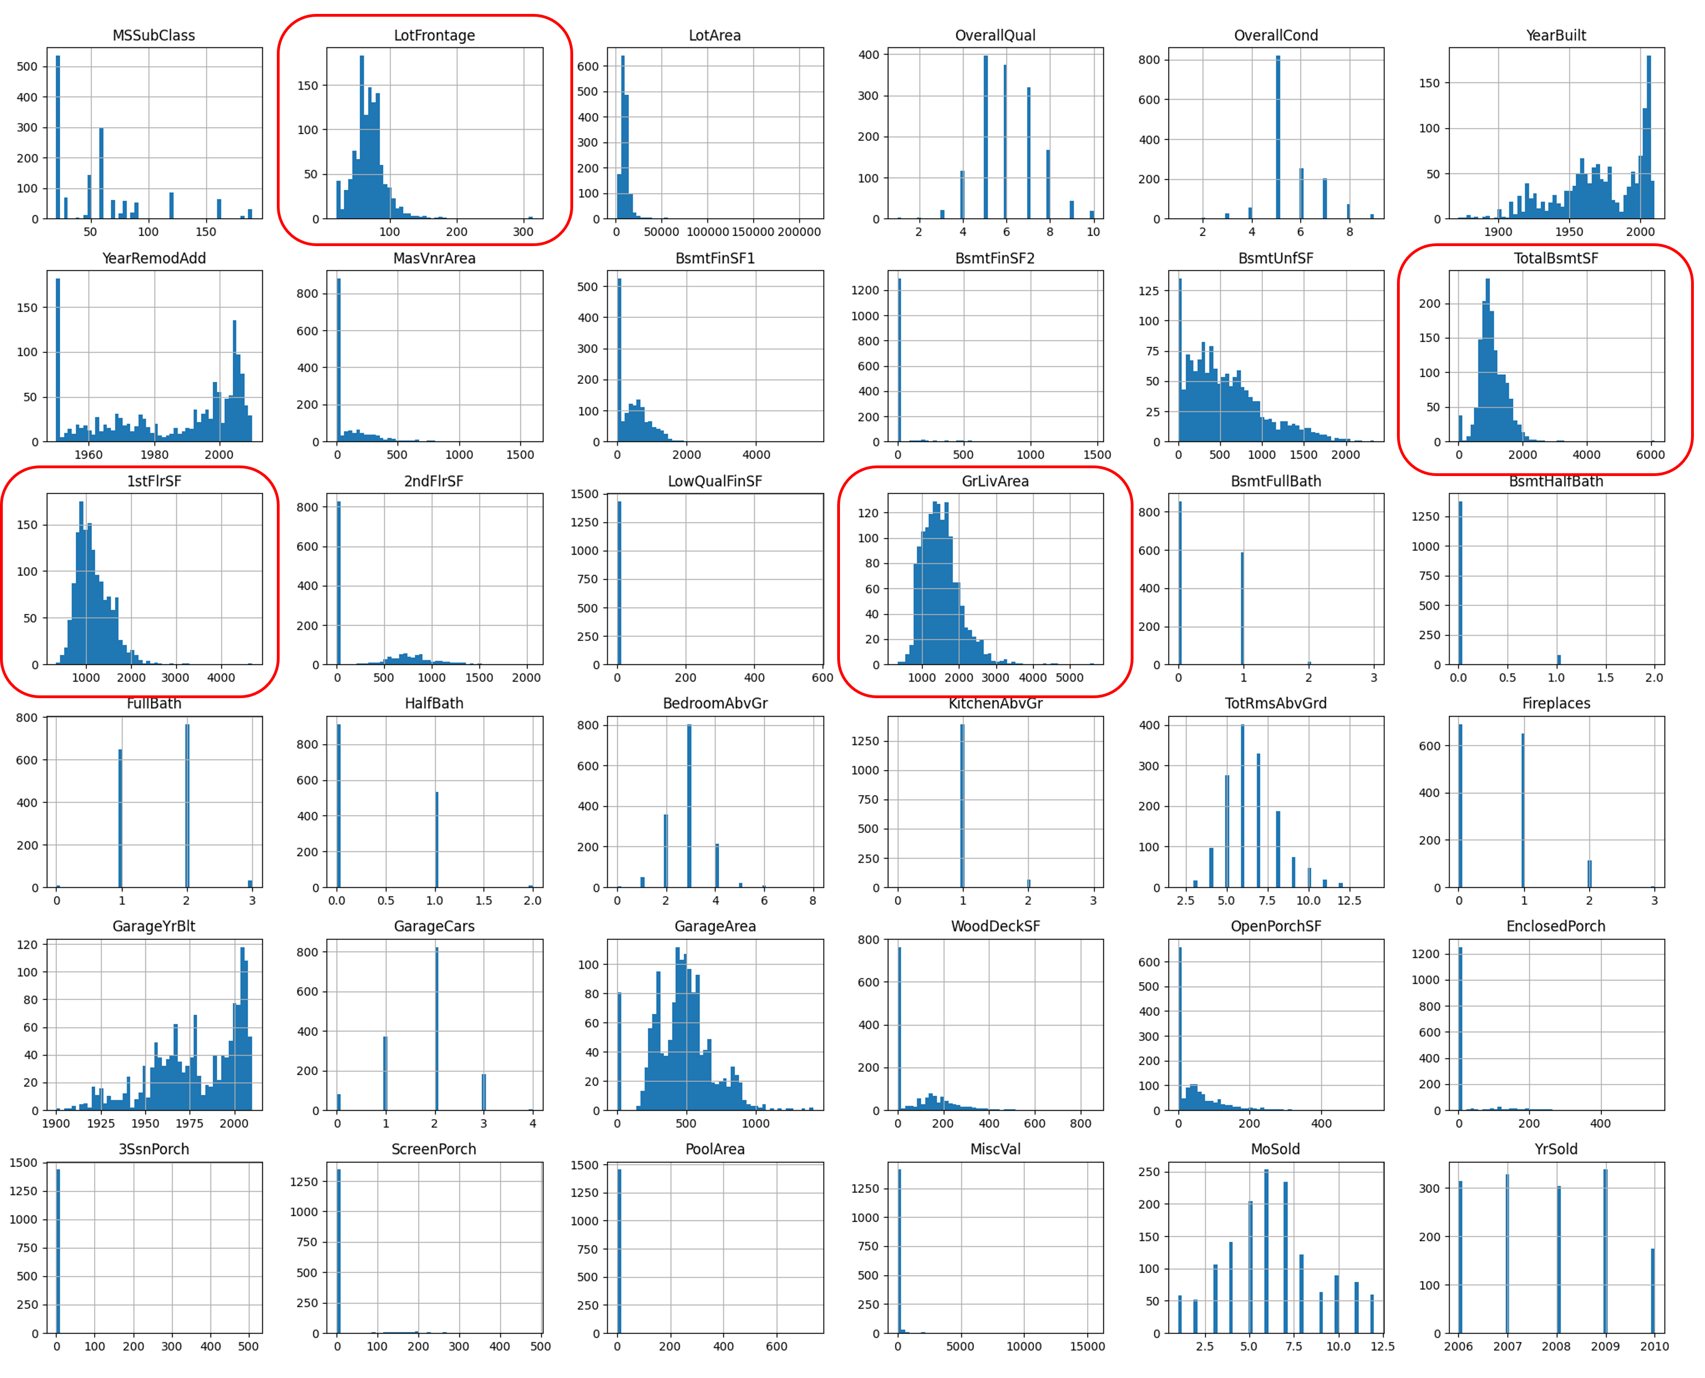
屬量變數分析
可視化屬量變數的機率密度圖。
發現其中LotFrontage, TotalBsmtSF, 1stFlrSF, GrLivArea 接近常態分布。
所有屬量變數的機率密度圖

Slide 4
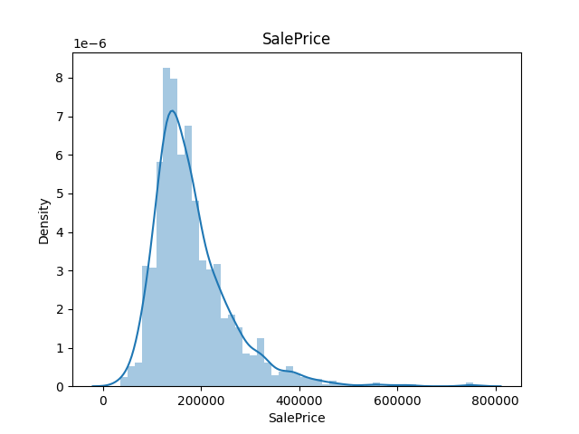
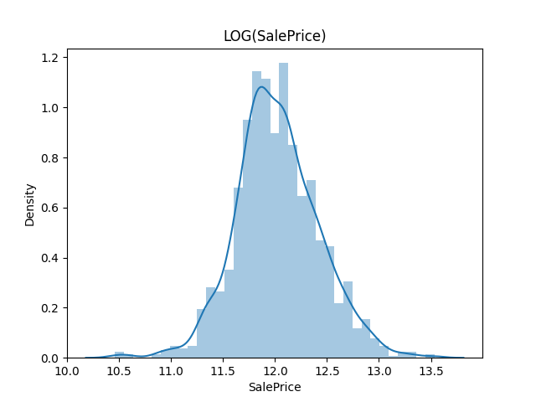
應變數分析
圖三偏度 = 1.8829 > 0，可明顯的觀察出圖形右偏。
將應變數做log轉換後，偏度 = 0.1213，成功改善右偏問題。
應變數轉換後的機率密度圖
應變數的機率密度圖

Slide 5
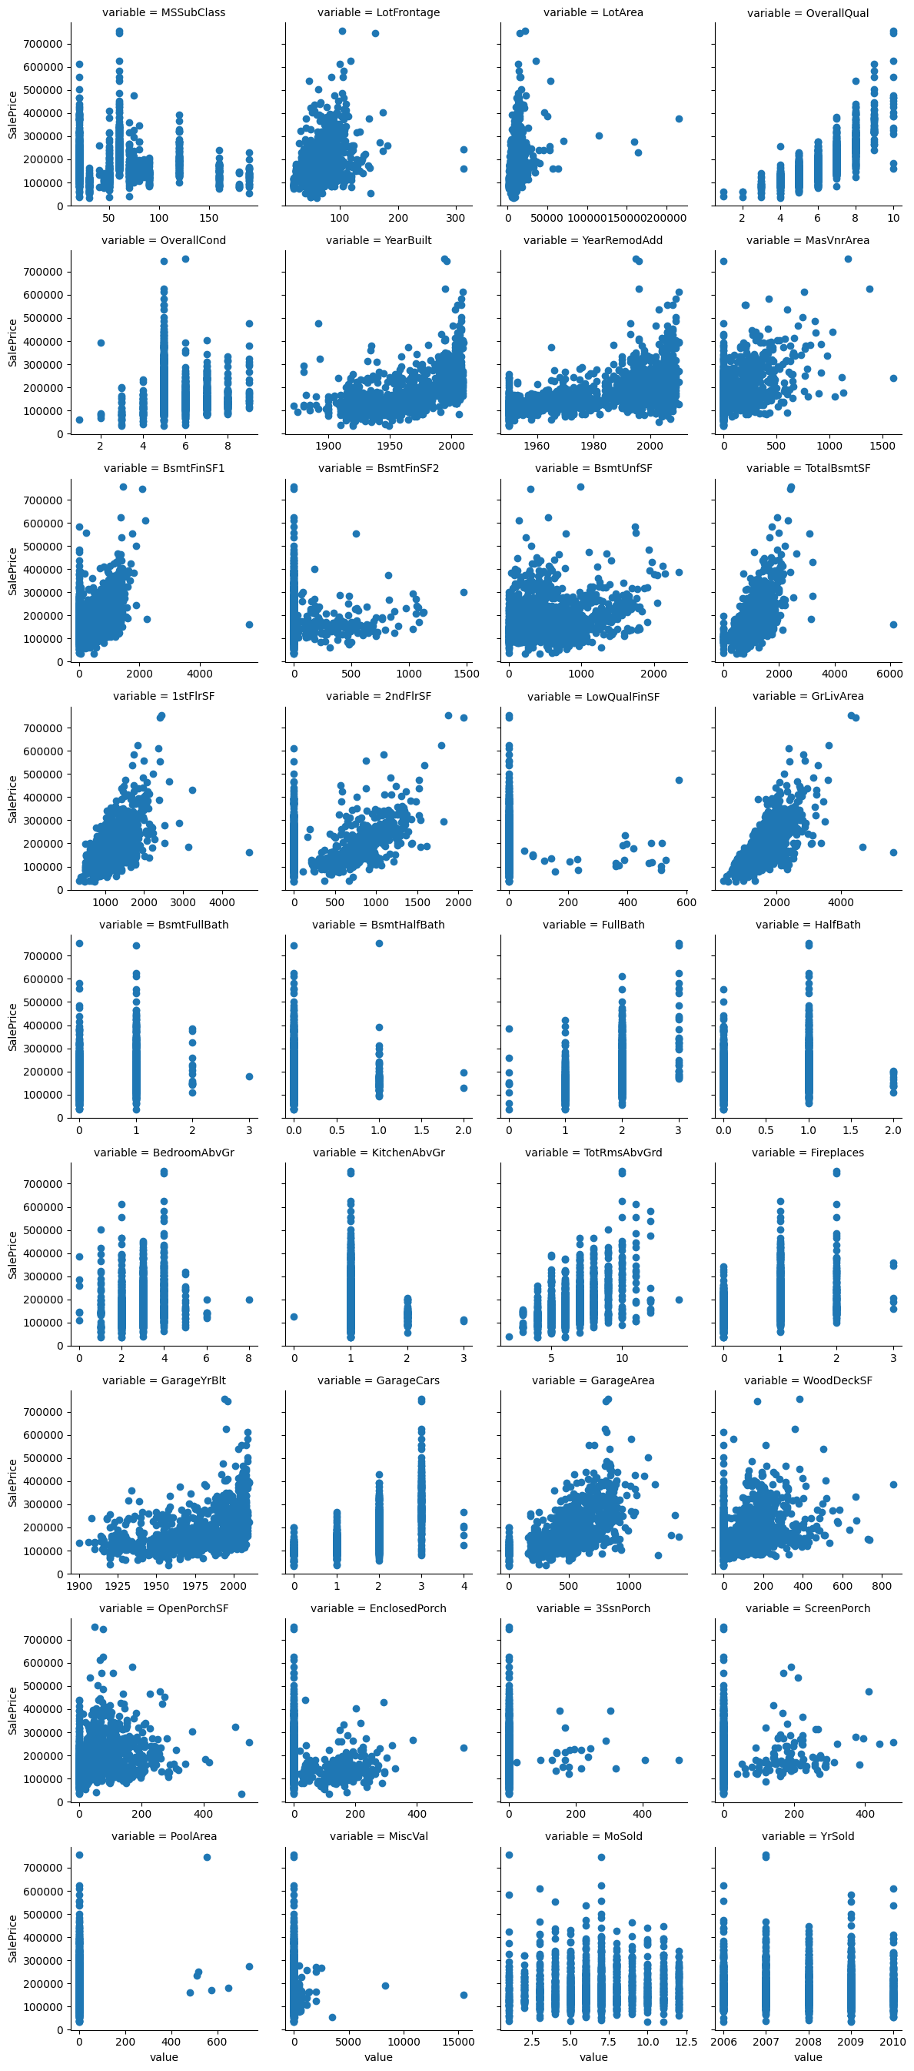
相關分析
可由圖五觀察出大部分自變數都與應變數成正相關或無相關，較少為負相關。
自變數與應變數的散佈圖

Slide 6
屬量變數皮爾森相關係數排名(前二十)
Feature name | Pearson correlation coefficient
SalePrice | 1
OverallQual | 0.79098
GrLivArea | 0.70862
GarageCars | 0.64041
GarageArea | 0.62343
TotalBsmtSF | 0.61358
1stFlrSF | 0.60585
FullBath | 0.56066
TotRmsAbvGrd | 0.53372
YearBuilt | 0.5229
YearRemodAdd | 0.5071
GarageYrBlt | 0.48636
MasVnrArea | 0.47749
Fireplaces | 0.46693
BsmtFinSF1 | 0.38642
LotFrontage | 0.3518
WoodDeckSF | 0.32441
2ndFlrSF | 0.31933
OpenPorchSF | 0.31586
HalfBath | 0.28411
相關分析
由表一可以發現其中OverallQual, GrLivArea和應變數成高度正相關。

Slide 7
屬質變數重新編碼
對屬質變數進行Rank化重新編碼，以屬質變數的每個類別之SalePrice平均進行排序。
E.g. :
GarageFinish
Fin
Unf
RFn
RFn
Unf
GarageFinish_E
3
1
2
2
1

Slide 8
自變數斯皮爾曼相關係數排名(前二十)
Feature name | Spearman correlation coefficient
SalePrice | 1
OverallQual | 0.809829
Neighborhood_E | 0.755779
GrLivArea | 0.73131
GarageCars | 0.690711
ExterQual_E | 0.684014
KitchenQual_E | 0.672849
BsmtQual_E | 0.664393
YearBuilt | 0.652682
GarageArea | 0.649379
FullBath | 0.635957
TotalBsmtSF | 0.602725
Alley_E | 0.601206
GarageYrBlt | 0.593788
GarageFinish_E | 0.592256
1stFlrSF | 0.575408
Foundation_E | 0.57358
YearRemodAdd | 0.571159
GarageType_E | 0.547721
TotRmsAbvGrd | 0.532586
相關分析
由表二可以發現除了屬量變數，屬質變數也有不少與應變數成高度相關。

Slide 9
遺失值個數, 遺失值百分比, 自變數與應變數斯皮爾曼相關係數
Feature | Total | percent | Spearman correlation coefficient
PoolQC_E | 1453 | 0.995205 | 0.510252
MiscFeature_E | 1406 | 0.963014 | 0.289293
Alley_E | 1369 | 0.937671 | 0.601206
Fence_E | 1179 | 0.807534 | 0.294945
FireplaceQu_E | 690 | 0.472603 | 0.241431
LotFrontage | 259 | 0.177397 | 0.409076
GarageYrBlt | 81 | 0.055479 | 0.593788
GarageType_E | 81 | 0.055479 | 0.547721
GarageFinish_E | 81 | 0.055479 | 0.592256
GarageQual_E | 81 | 0.055479 | 0.197412
GarageCond_E | 81 | 0.055479 | 0.193687
BsmtFinType2_E | 38 | 0.026027 | 0.078553
BsmtExposure_E | 38 | 0.026027 | 0.304819
BsmtCond_E | 37 | 0.025342 | 0.196402
BsmtQual_E | 37 | 0.025342 | 0.664393
BsmtFinType1_E | 37 | 0.025342 | 0.42652
MasVnrType_E | 8 | 0.005479 | 0.429384
MasVnrArea | 8 | 0.005479 | 0.421309
Electrical_E | 1 | 0.000685 | 0.298652
遺失值處理
可藉由表三去判斷遺失值的處理方法。如果遺失過多又與應變數較無關，則可考慮直接刪除自變數。

Slide 10
遺失值處理
類別變數
遺失值為無此屬性, E.g: PoolQC(游泳池質量)
解決方法: 直接填入 “None” 。
單純遺失
解決方法: 用其眾數填補。

Slide 11
遺失值處理
連續變數:
遺失值為無此屬性, E.g: GarageArea(車庫面積)
解決方法: 直接補0。
單純遺失
解決方法: 尋找與其相關的變數，用其為分組依據，遺失值填入分組的中位數。

Slide 12
變數性質轉換
將型態為Rank的資料的資料類別轉為“str”，這樣有助於之後做one hot encoding。
變數名稱 | 原始資料類別 | 轉換後的資料類別
MSSubClass(住宅類型) | int64 | object
YearBuilt(住宅建造年) | int32 | object
YearRemodAdd(改建年) | int64 | object
GarageYrBlt(車庫建造年) | float64 | object
MoSold(賣出月份) | int64 | object
YrSold(賣出年份) | int64 | object

Slide 13
資料類型轉換
將類別資料中的有序資料依SalePrice的中位數轉為Rank。
將時間變數進行Label Encoding。
將剩餘的類別資料進行One Hot Encoding。
E.g:
MSZoning | 數量 | SalePrice中位數
C (all) | 10 | 74700
RM | 218 | 120500
RH | 16 | 136500
RL | 1151 | 174000
FV | 65 | 205950
MSZoning | 數量 | SalePrice中位數
1 | 10 | 74700
2 | 234 | 122000
3 | 1151 | 174000
4 | 65 | 205950

Slide 14
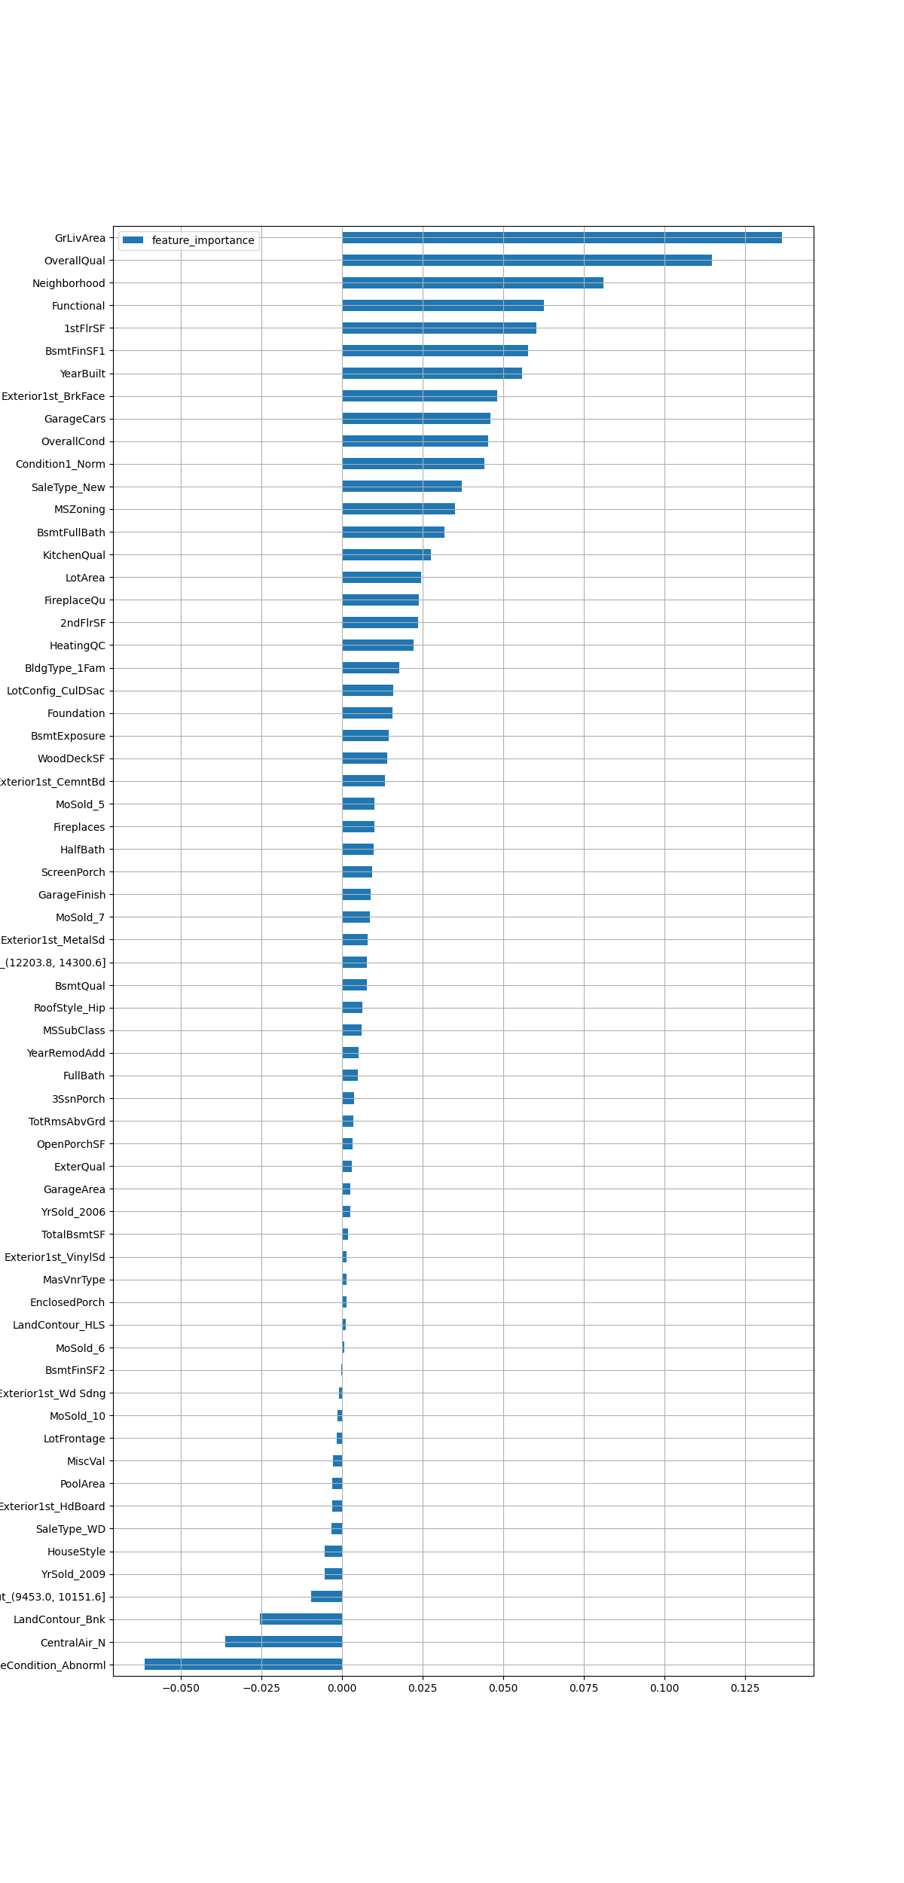
選模
Lasso
其中選出的較重要模型將可合併變數合併
(E.g: TotalBsmtSF + 1stFlrSF + 2ndFlrSF = TotalHouseSF )

Slide 15
PCA
Train_X | Test_X
(1460, 232) | (1459, 232)
Train_X | Test_X
(1458, 205) | (1459, 205)

Slide 16
建模
模型 | rmse
LinearRegression | 76672978123.969147
Ridge | 0.135217
Lasso | 0.133609
RandomForest | 0.146674
SVR | 0.140028
LSVR | 0.142038
ElasticNet | 0.129139
SGDRegressor | 0.145606
BayesianRidge | 0.128242
KernelRidge | 0.122434
LinearRegression
Ridge
Lasso
RandomForest
Support Vector Regression(SVR)
Linear Support Vector Regression(LSVR)
ElasticNet
Stochastic Gradient Descent(SGDRegressor)
BayesianRidge
KernelRidge

Slide 17
Ensemble Learning
Stacking
Gradient Boosting
Voting
Averaging

Slide 18
Stacking

Slide 19
Gradient Boosting

Slide 20
Voting

Slide 21
Averaging

Slide 22
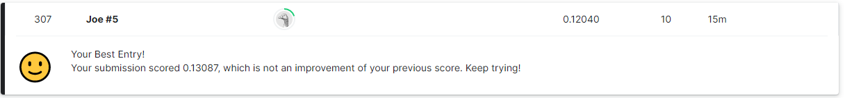
競賽成果(12月15日)

